Slide 1
Лекция 2
Характеристики GPU.
Вычислительные возможности и версии CUDA.
Обработка ошибок.
Анализ производительности.

Slide 2
~/NVIDIA_CUDA-11.1_Samples/1_Utilities/deviceQuery>./deviceQuery
Device 0: "NVIDIA GeForce RTX 2060"
CUDA Driver Version / Runtime Version 12.0 / 11.1
CUDA Capability Major/Minor version number: 7.5
Total amount of global memory: 5919 MBytes (6206324736 bytes)
(30) Multiprocessors, ( 64) CUDA Cores/MP: 1920 CUDA Cores
GPU Max Clock rate: 1695 MHz (1.70 GHz)
Memory Clock rate: 7001 Mhz
Memory Bus Width: 192-bit
……………………………………………………………………………………………………………………………………………………
Maximum number of threads per multiprocessor: 1024
Maximum number of threads per block: 1024
Max dimension size of a thread block (x,y,z): (1024, 1024, 64)
Max dimension size of a grid size (x,y,z): (2147483647, 65535, 65535)
…………………………………………………………………………………………………

Slide 3
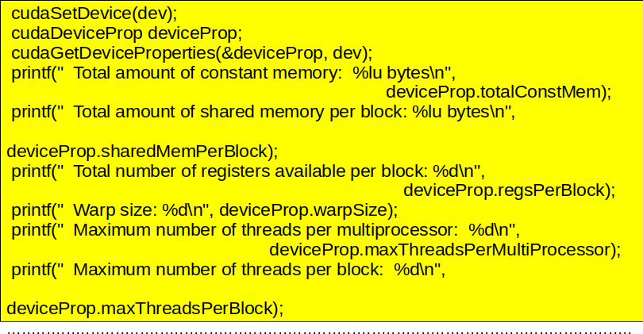
Получение сведений об устройстве.

Slide 4
Архитектура GPU | Вычислительные возможности | Версия CUDA
Tesla | 1.* | CUDA 2.*-3.*
Fermi | 2.* | CUDA 4.*-5.*
Kepler | 3.* | CUDA 5.*
Maxwell | 5.* | CUDA 6.*-7.*
Pascal | 6.* | CUDA 8.*
Volta | 7.* | CUDA 9.*
Turing | 7.5 | CUDA 10.*
Ampere | 8.*-9.* | CUDA 11.*
~>nvcc -arch=sm_60 file_name.cu -o file_name

Slide 5
https://docs.nvidia.com/cuda/archive/11.5.1/
https://docs.nvidia.com/cuda/archive/11.5.1/cuda-c-programming-guide/index.html#compute-capabilities

Slide 6
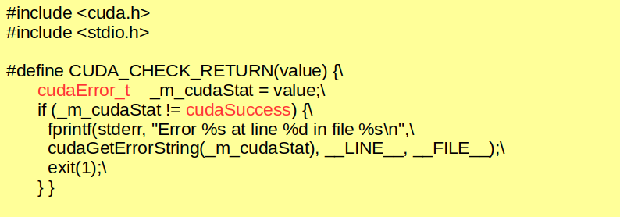
Макрос для определения ошибки

Slide 7
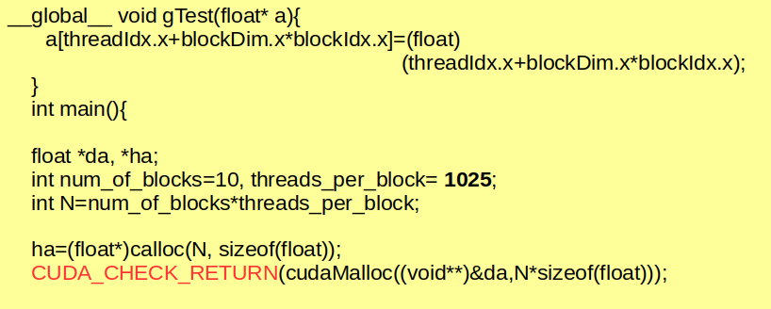
Диагностика синхронных вызовов

Slide 8
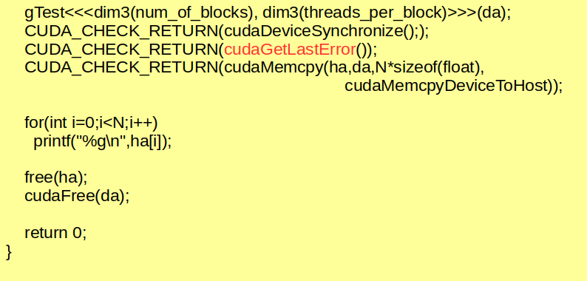
Диагностика асинхронных вызовов

Slide 9
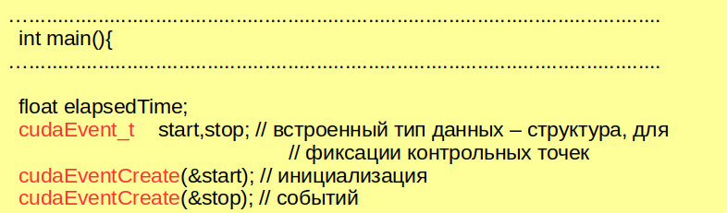
Профилирование программ с помощью объектов событий

Slide 10
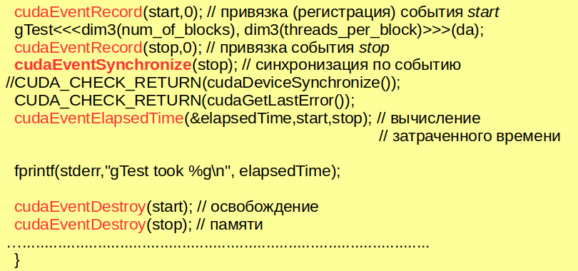
Синхронизация по событию

Slide 11
Задача:
Определить при какой длине векторов имеет смысл распараллеливать операцию сложения.
Определить оптимальное количество потоков POSIX для распараллеливания.
Определить зависимость времени выполнения операции сложения на GPU от длины векторов (выбирать количество нитей равным длине вектора).

Slide 12
#include <malloc.h>
#include <stdio.h>
#include <stdlib.h>
#include <sys/time.h>
void hTest(int N, int* a, int* b){
for(int i=0; i<N;i++)
a[i]+=b[i];
}
int main(int argc, char** argv){
if(argc<2){
fprintf(stderr, "USAGE: lab2 <N>\n");
return -1;
}

Slide 13
struct timeval t;
double Start, Finish;
double ElapsedTime;
int N=atoi(argv[1]);
if(N==0)
N=1<<30;
int* a=(int*)calloc(N, sizeof(int));
int* b=(int*)calloc(N, sizeof(int));
for(int i=0; i<N;i++){
a[i]=2*i;
b[i]=2*i+1;
}

Slide 14
gettimeofday(&t, NULL);
Start =(double)t.tv_sec*1000000.0 + (double)t.tv_usec;
hTest(N,a,b);
gettimeofday(&t, NULL);
Finish =(double)t.tv_sec*1000000.0 + (double)t.tv_usec;
ElapsedTime = (double)(Finish-Start)/1000.0;
fprintf(stderr, "Elapsed time: %g ms \n", ElapsedTime);
for(int i=0; i<N;i+=N/16)
fprintf(stdout, "%d\t%d\t%d\n", i, a[i], b[i]);
return 0;
}

Slide 15
#include <malloc.h>
#include <stdio.h>
#include <stdlib.h>
#include <sys/time.h>
#include <math.h>
#include <pthread.h>
int *a, *b;
struct targ{
int num_thread;
int num_threads;
int length;
};

Slide 16
void* hTest(void* arg){
struct targ* s_arg=(struct targ*)arg;
int length=s_arg->length;
int offset=s_arg->num_thread*length;
int i;
for(i=0;i<length;i++)
a[i+offset]+=/*1000*sin((double)*/ b[i+offset];
return NULL;
}

Slide 17
int main(int argc, char** argv){
if(argc<3){
fprintf(stderr, "USAGE: <program name> <num_of_threads> <vector_size>\n");
return -1;
}
struct timeval t;
double Start, Finish;
double ElapsedTime;
int i;
int th_n=atoi(argv[1]);
int N=atoi(argv[2]);

Slide 18
struct targ* Targs=(struct targ*)calloc(th_n, sizeof(struct targ));
pthread_t* th_id=(pthread_t*)calloc(th_n, sizeof(pthread_t));
a=(int*)calloc(N, sizeof(int));
b=(int*)calloc(N, sizeof(int));
for(i=0;i<N;i++){
a[i]=2*i;
b[i]=2*i+1;
}

Slide 19
for(i=0;i<th_n; i++){
Targs[i].num_threads=th_n;
Targs[i].num_thread=i;
Targs[i].length=N/th_n;
}
gettimeofday(&t, NULL);
Start =(double)t.tv_sec*1000000.0 + (double)t.tv_usec;
for(i=0;i<th_n; i++){
pthread_create(&th_id[i], NULL, &hTest, &Targs[i]);
}
for(i=0;i<th_n; i++)
pthread_join(th_id[i], NULL);
gettimeofday(&t, NULL);
Finish =(double)t.tv_sec*1000000.0 + (double)t.tv_usec;

Slide 20
ElapsedTime = (double)(Finish-Start)/1000.0;
fprintf(stderr, "Elapsed time: %g ms \n", ElapsedTime);
free(Targs);
free(th_id);
for(i=0;i<N;i++)
fprintf(stdout, "%d\t%d\t%d\n", i, b[i], a[i]);
return 0;
}
/Lab2b> gcc lab2b-3.c -lm -lpthread -o lab2b-3
/Lab2b> taskset -c 0-5 ./lab2b-3 8 65536 > tmp

